Slide 1
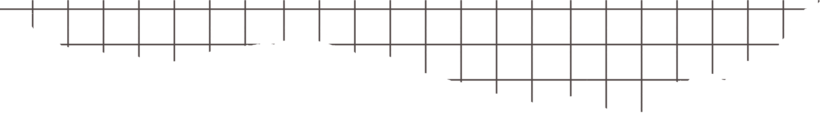




9 - 1
مساحة المثلث وشبة المنحرف

Slide 2



الاستراتيجيات المستخدمة في درسنا الجميل
التصفح
شجرة الذكريات
جدول التعلم
القراءة المبصرة
تعلم فردي
تعلم تعاوني
الدقيقة الواحدة

Slide 3
فكرة الدرس
أجد مساحة المثلث
وشبة المنحرف
استراتيجية
التصفح

Slide 4

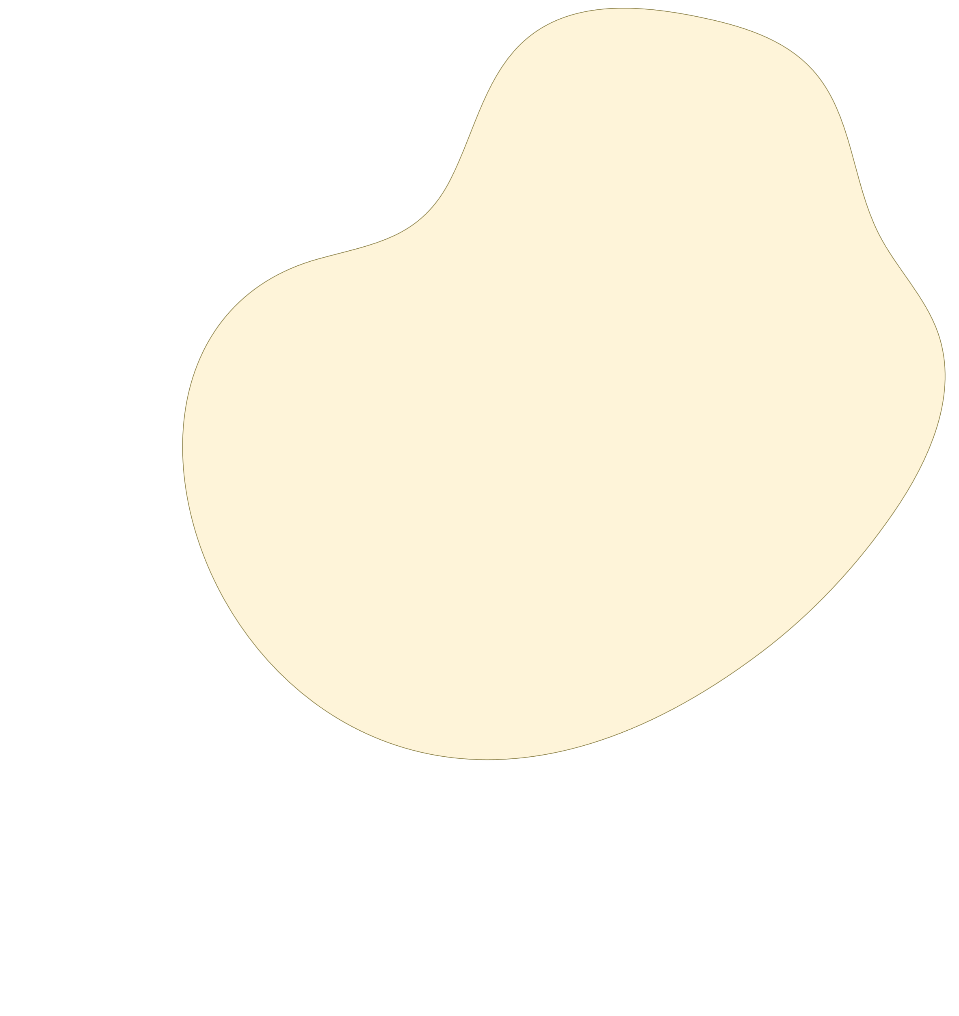
شجرة
الذكريات
ماذا تعلمنا بالفصل السابق له علاقة بدرسنا اليوم
الأشكال الرباعية
" شبة المنحرف "
المثلثات

Slide 5
جدول التعلم
ماذا أريد
أن أعرف
ماذا أعرف
ماذا تعلمت

Slide 6
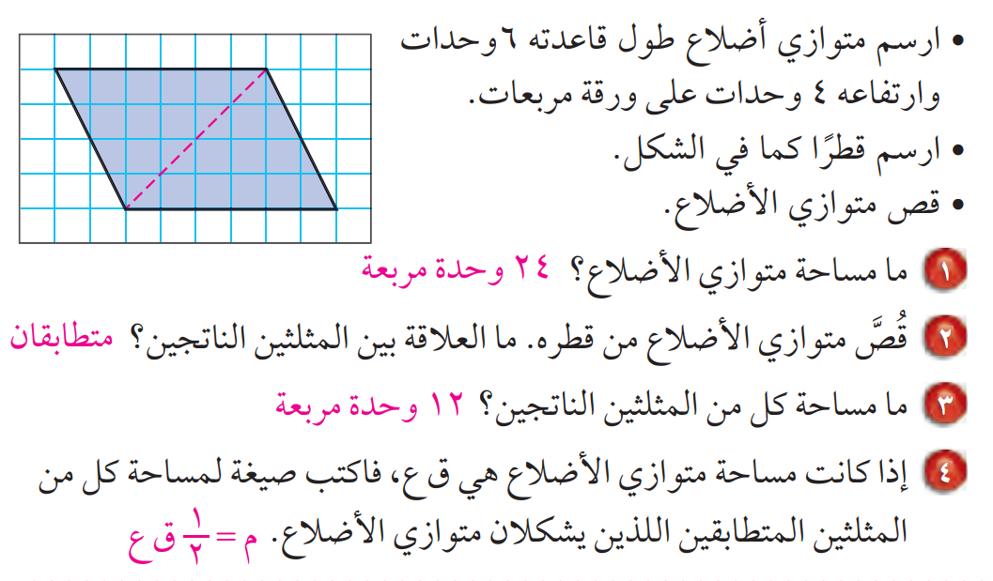
نشاط

Slide 7
مساحة
المثلث
مثلث منفرج الزاوية
مثلث قائم الزاوية
مثلث حاد الزوايا
الارتفاع
الارتفاع
الارتفاع
القاعدة
القاعدة
القاعدة
القاعدة : يمكن أن تكون القاعدة أي ضلع من أضلاع المثلث
الارتفاع : هو البعد العمودي بين الرأس والمستقيم الذي يحتوي القاعدة المقابلة له

Slide 8
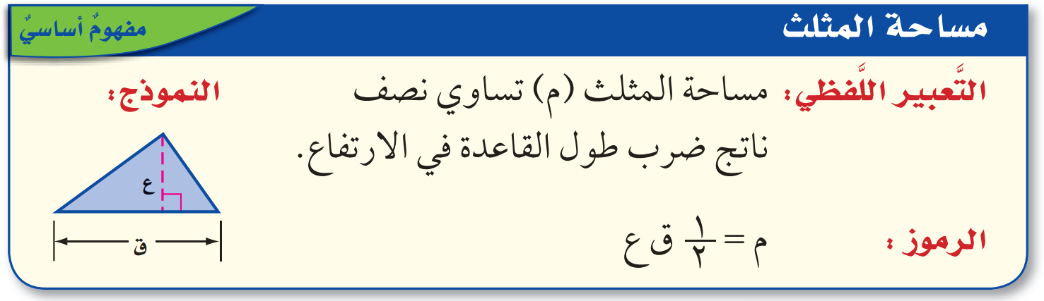
قانون مساحة المثلث

Slide 9
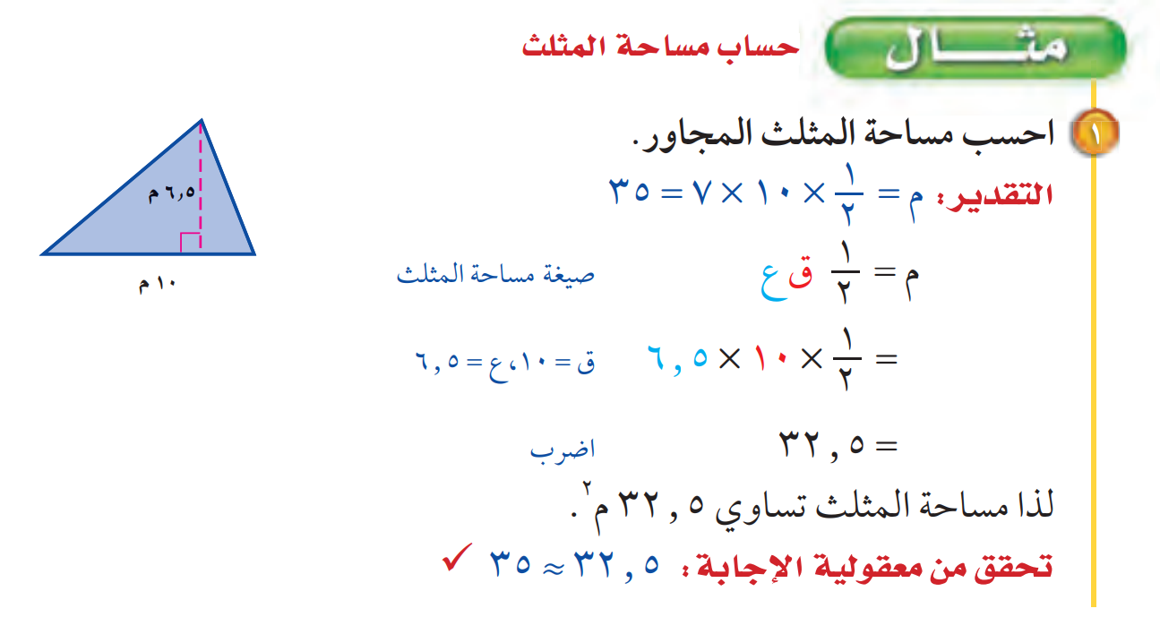
القراءة المبصرة

Slide 10
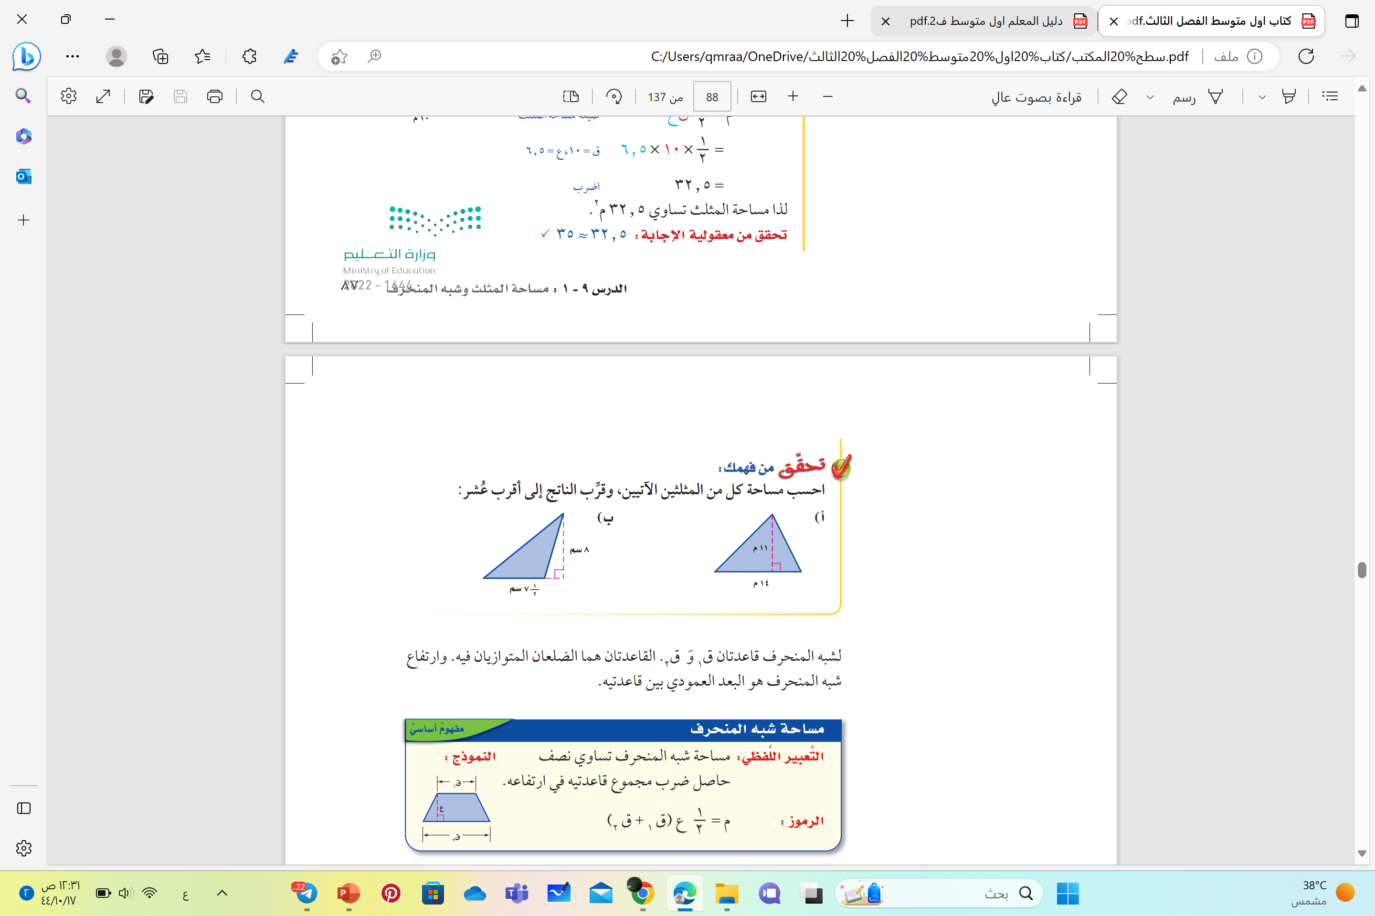
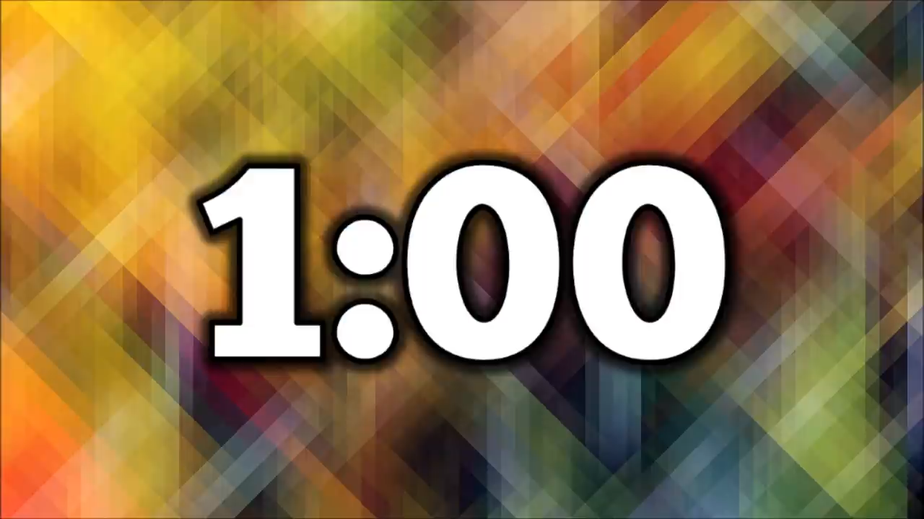
تحقق من فهمك
الدقيقة الواحدة

Slide 11
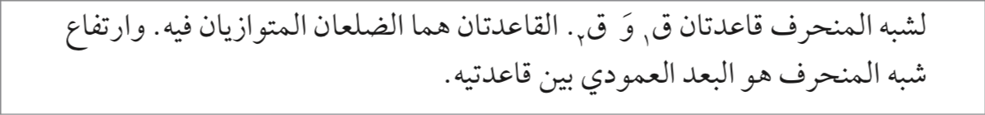
قانون مساحة شبة المنحرف
ق١
القاعدتان هما الضلعان المتوازيان
في شبة المنحرف
الارتفاع هو البعد العمودي بين القاعدتين
ع
ق٢

Slide 12
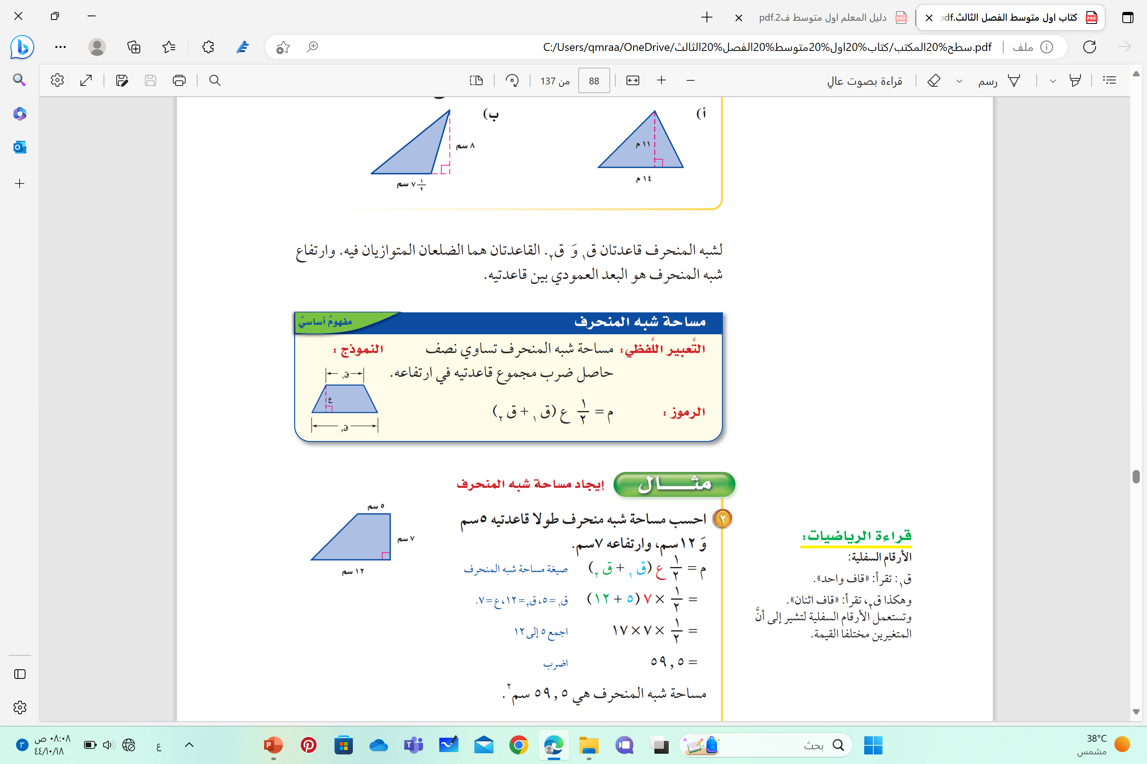
قانون مساحة شبة المنحرف

Slide 13
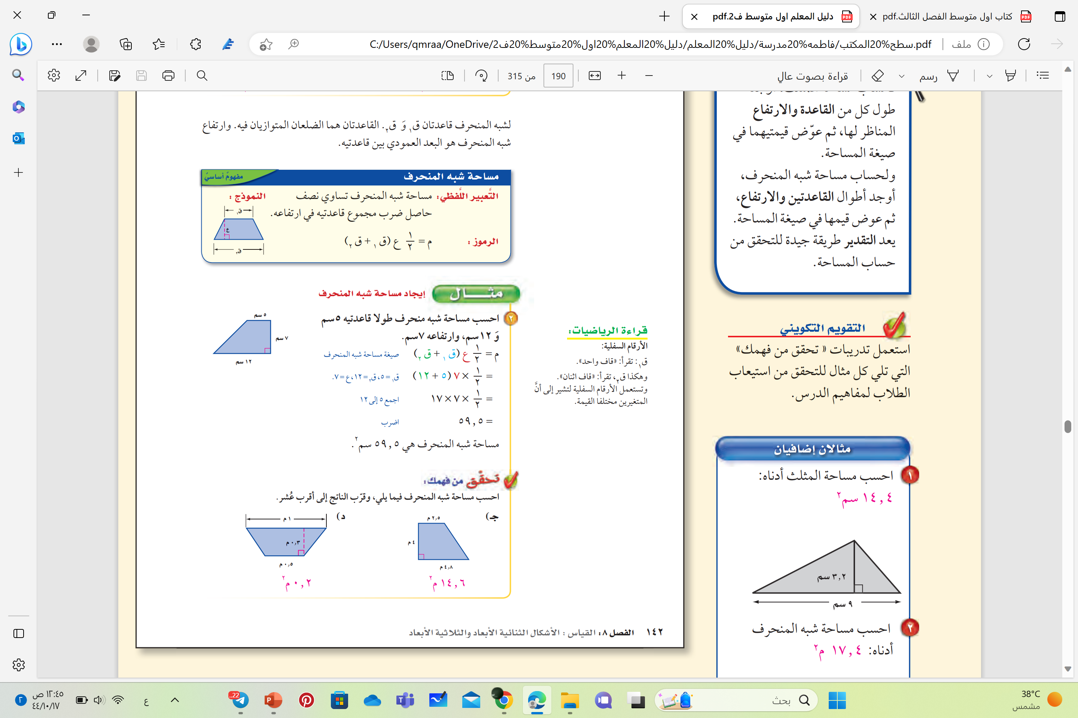
القراءة المبصرة

Slide 14
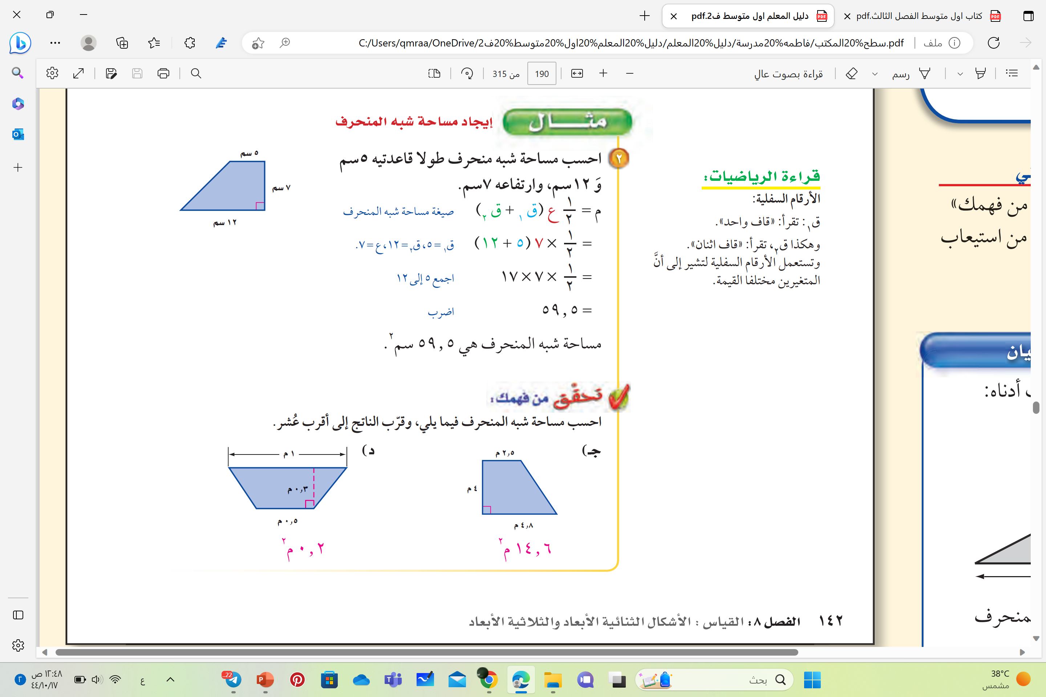

تحقق من فهمك
التعلم الفردي

Slide 15
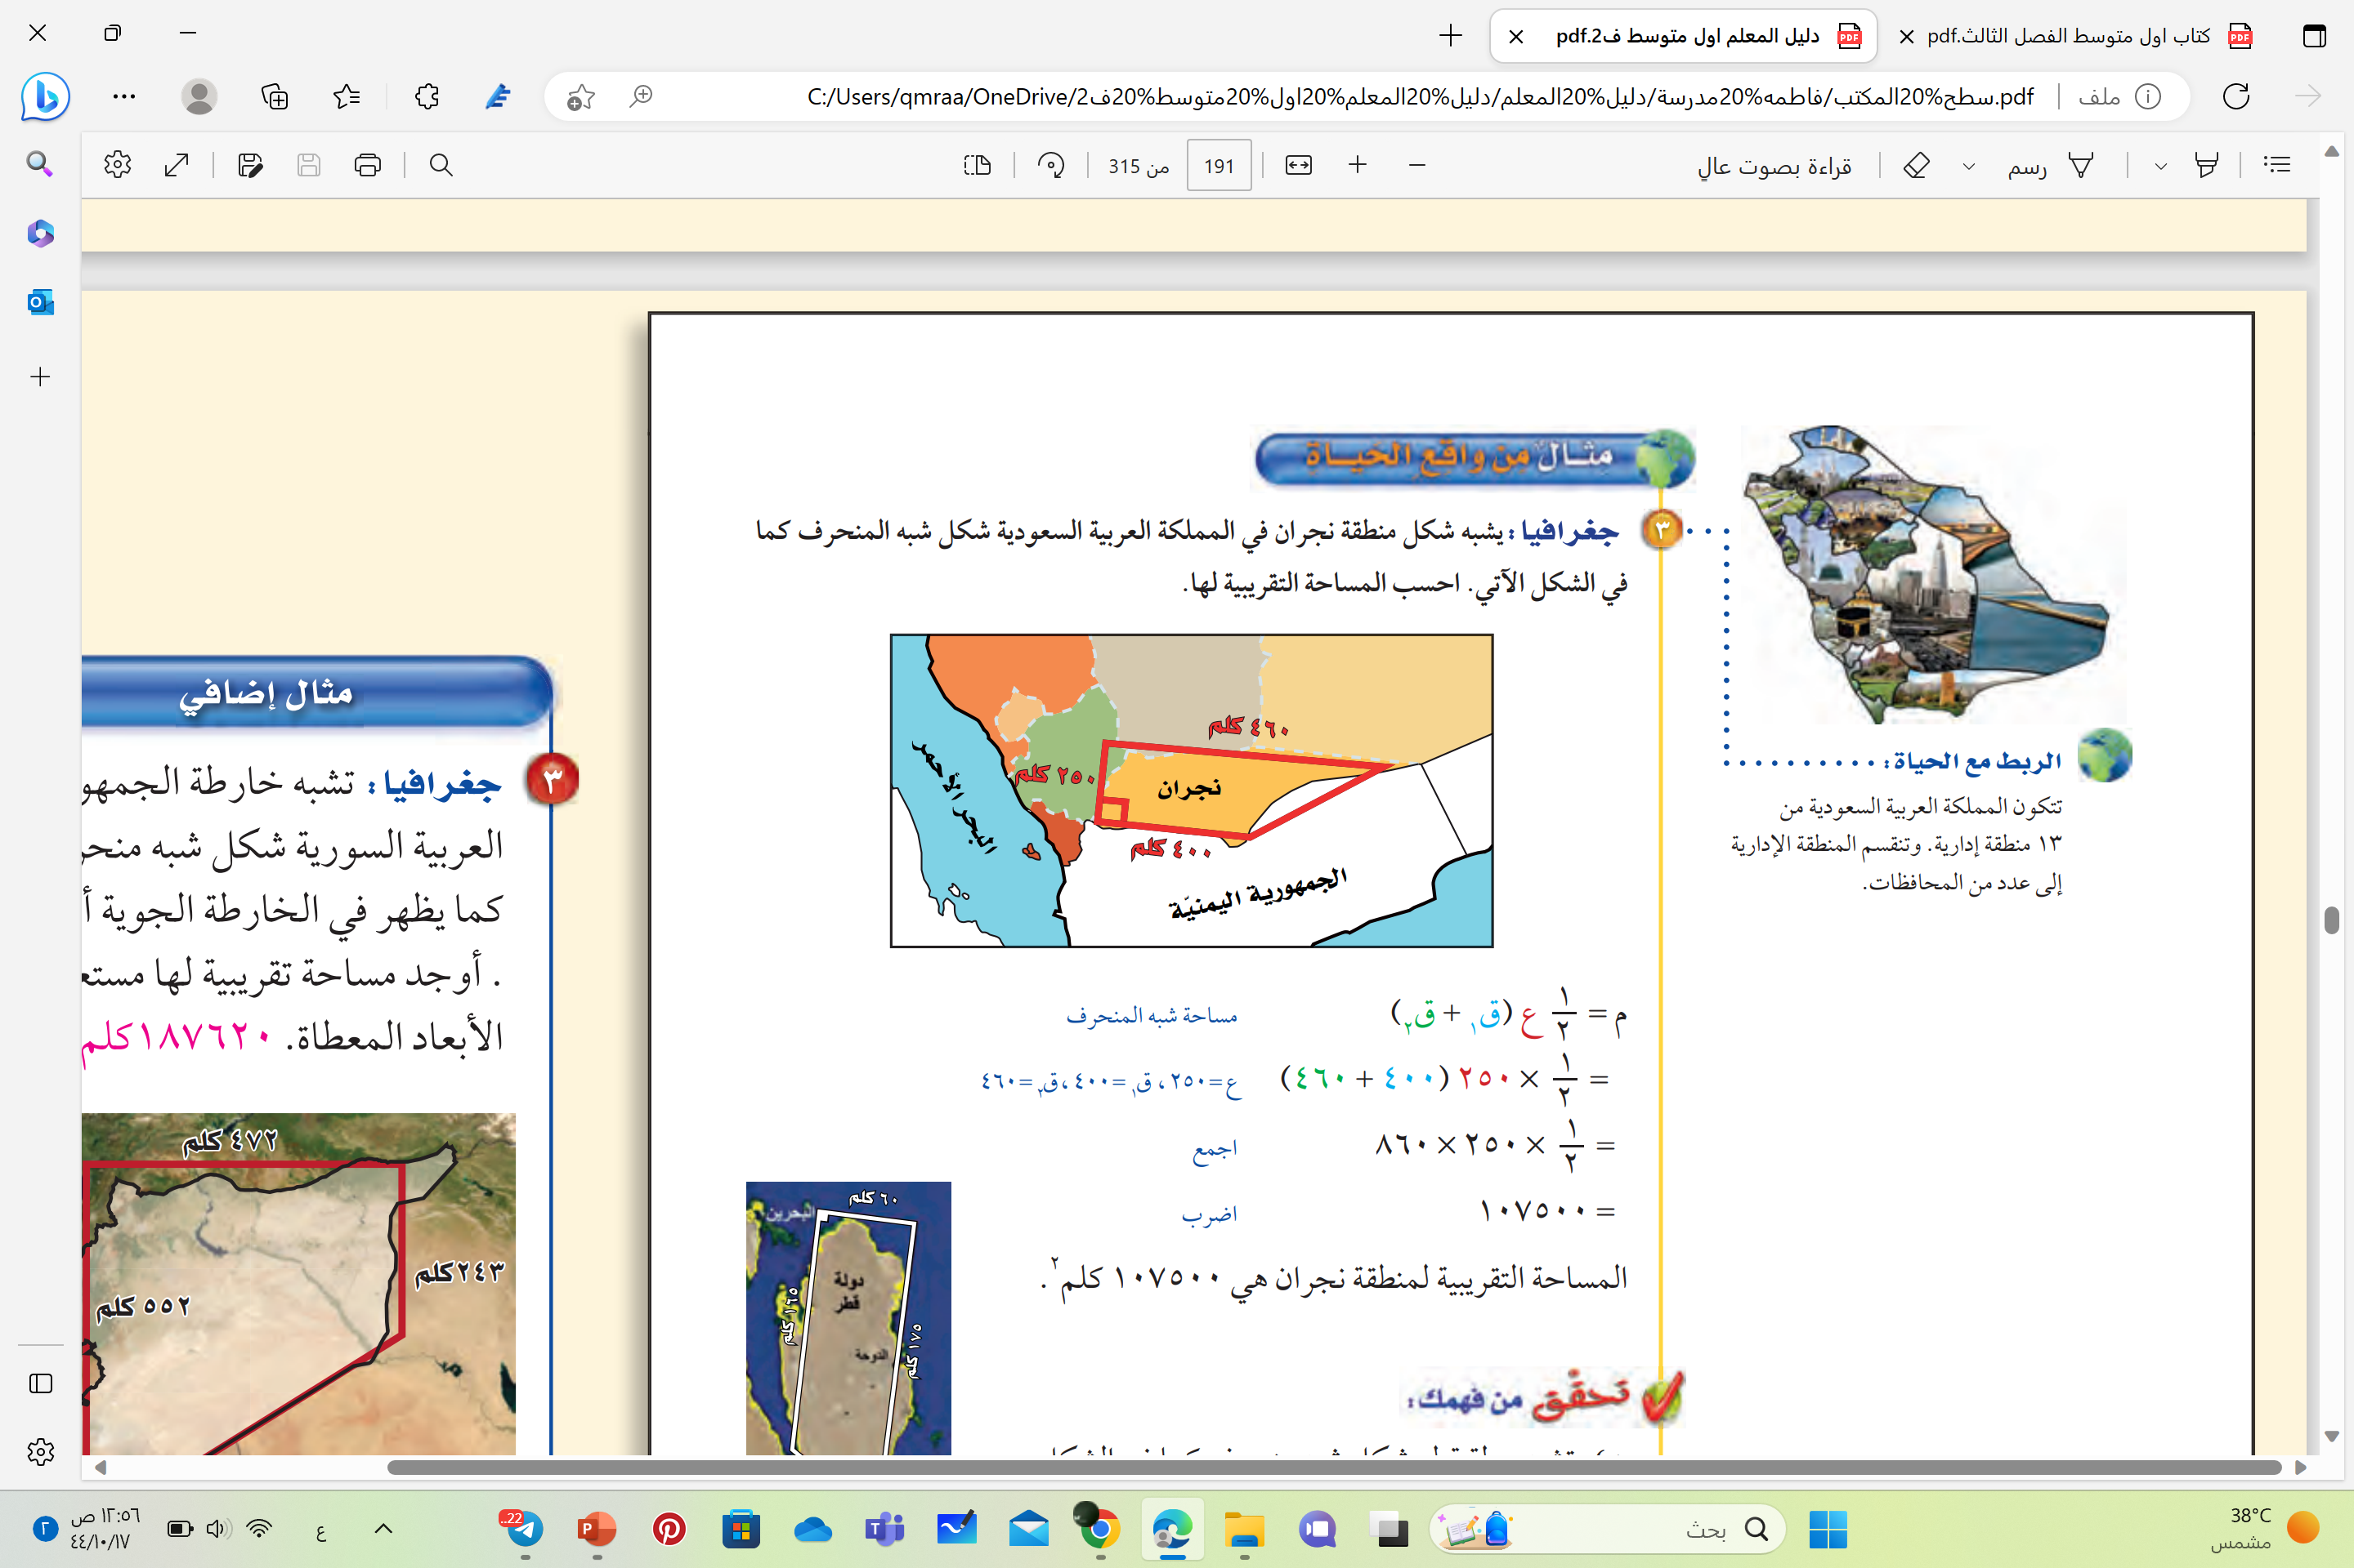
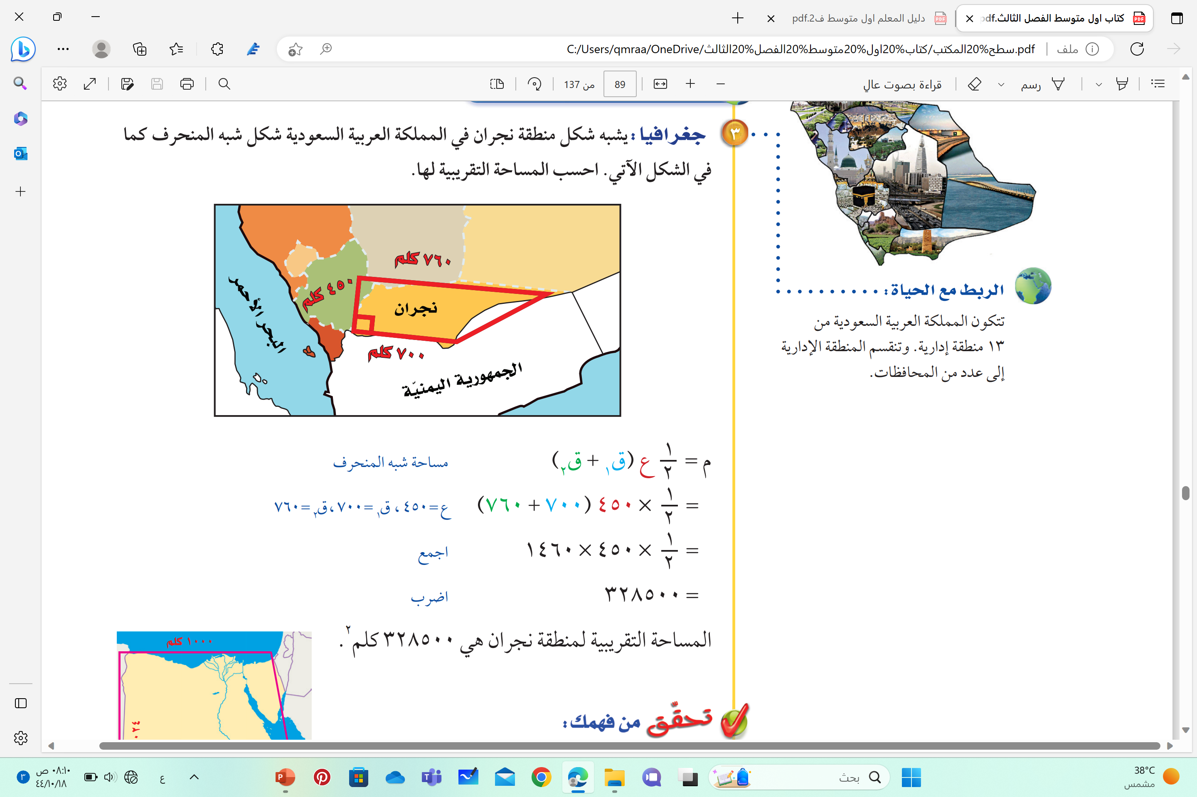
القراءة المبصرة

Slide 16
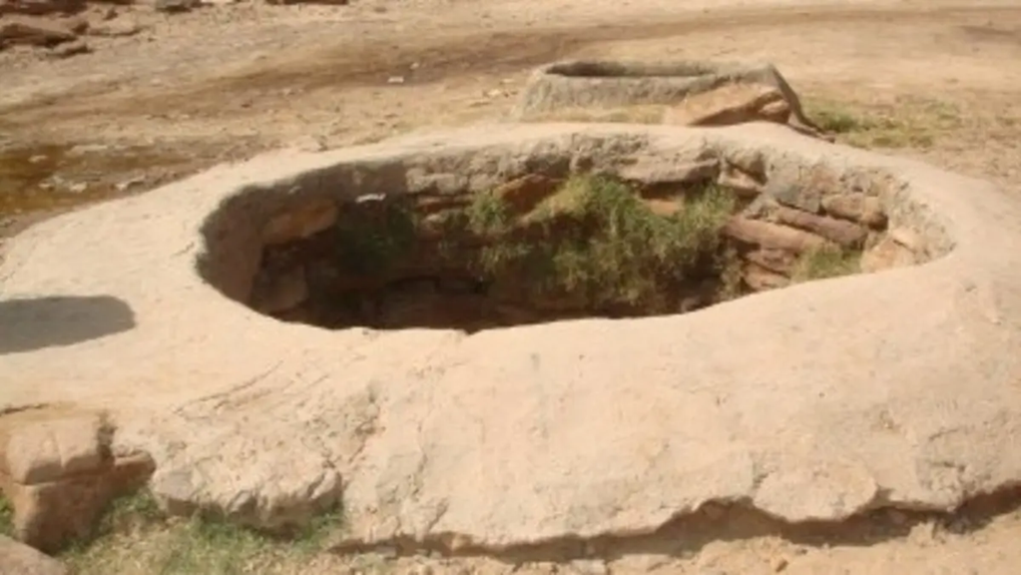
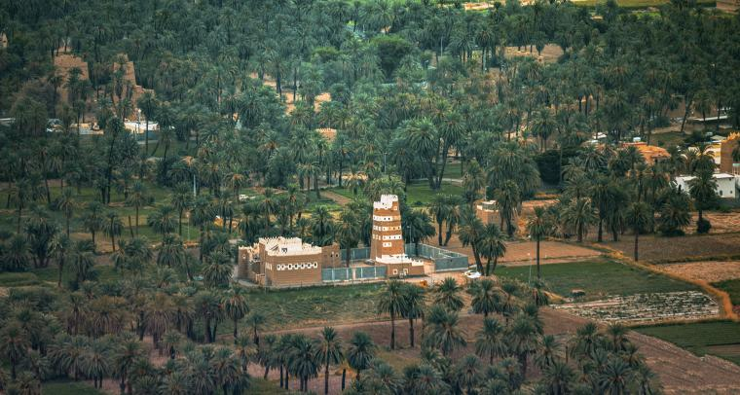
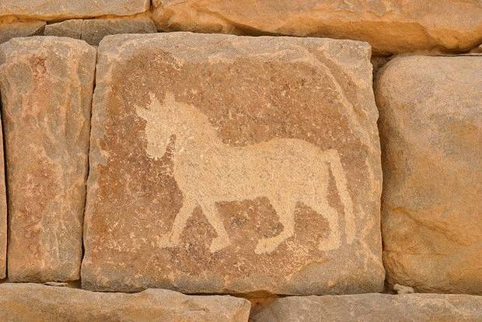
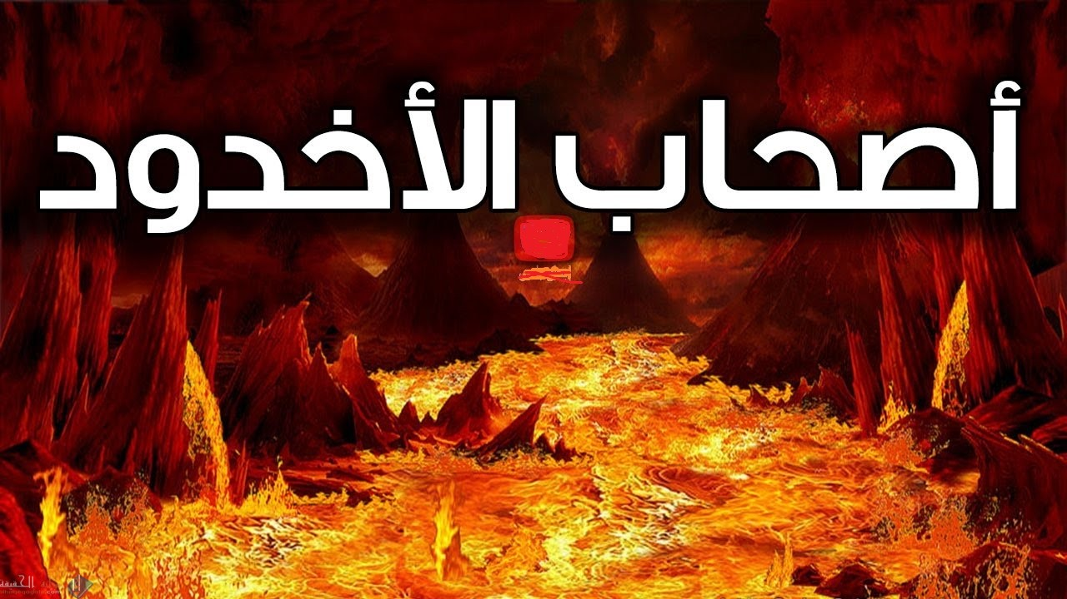
بماذا تشتهر منطقة نجران

Slide 17
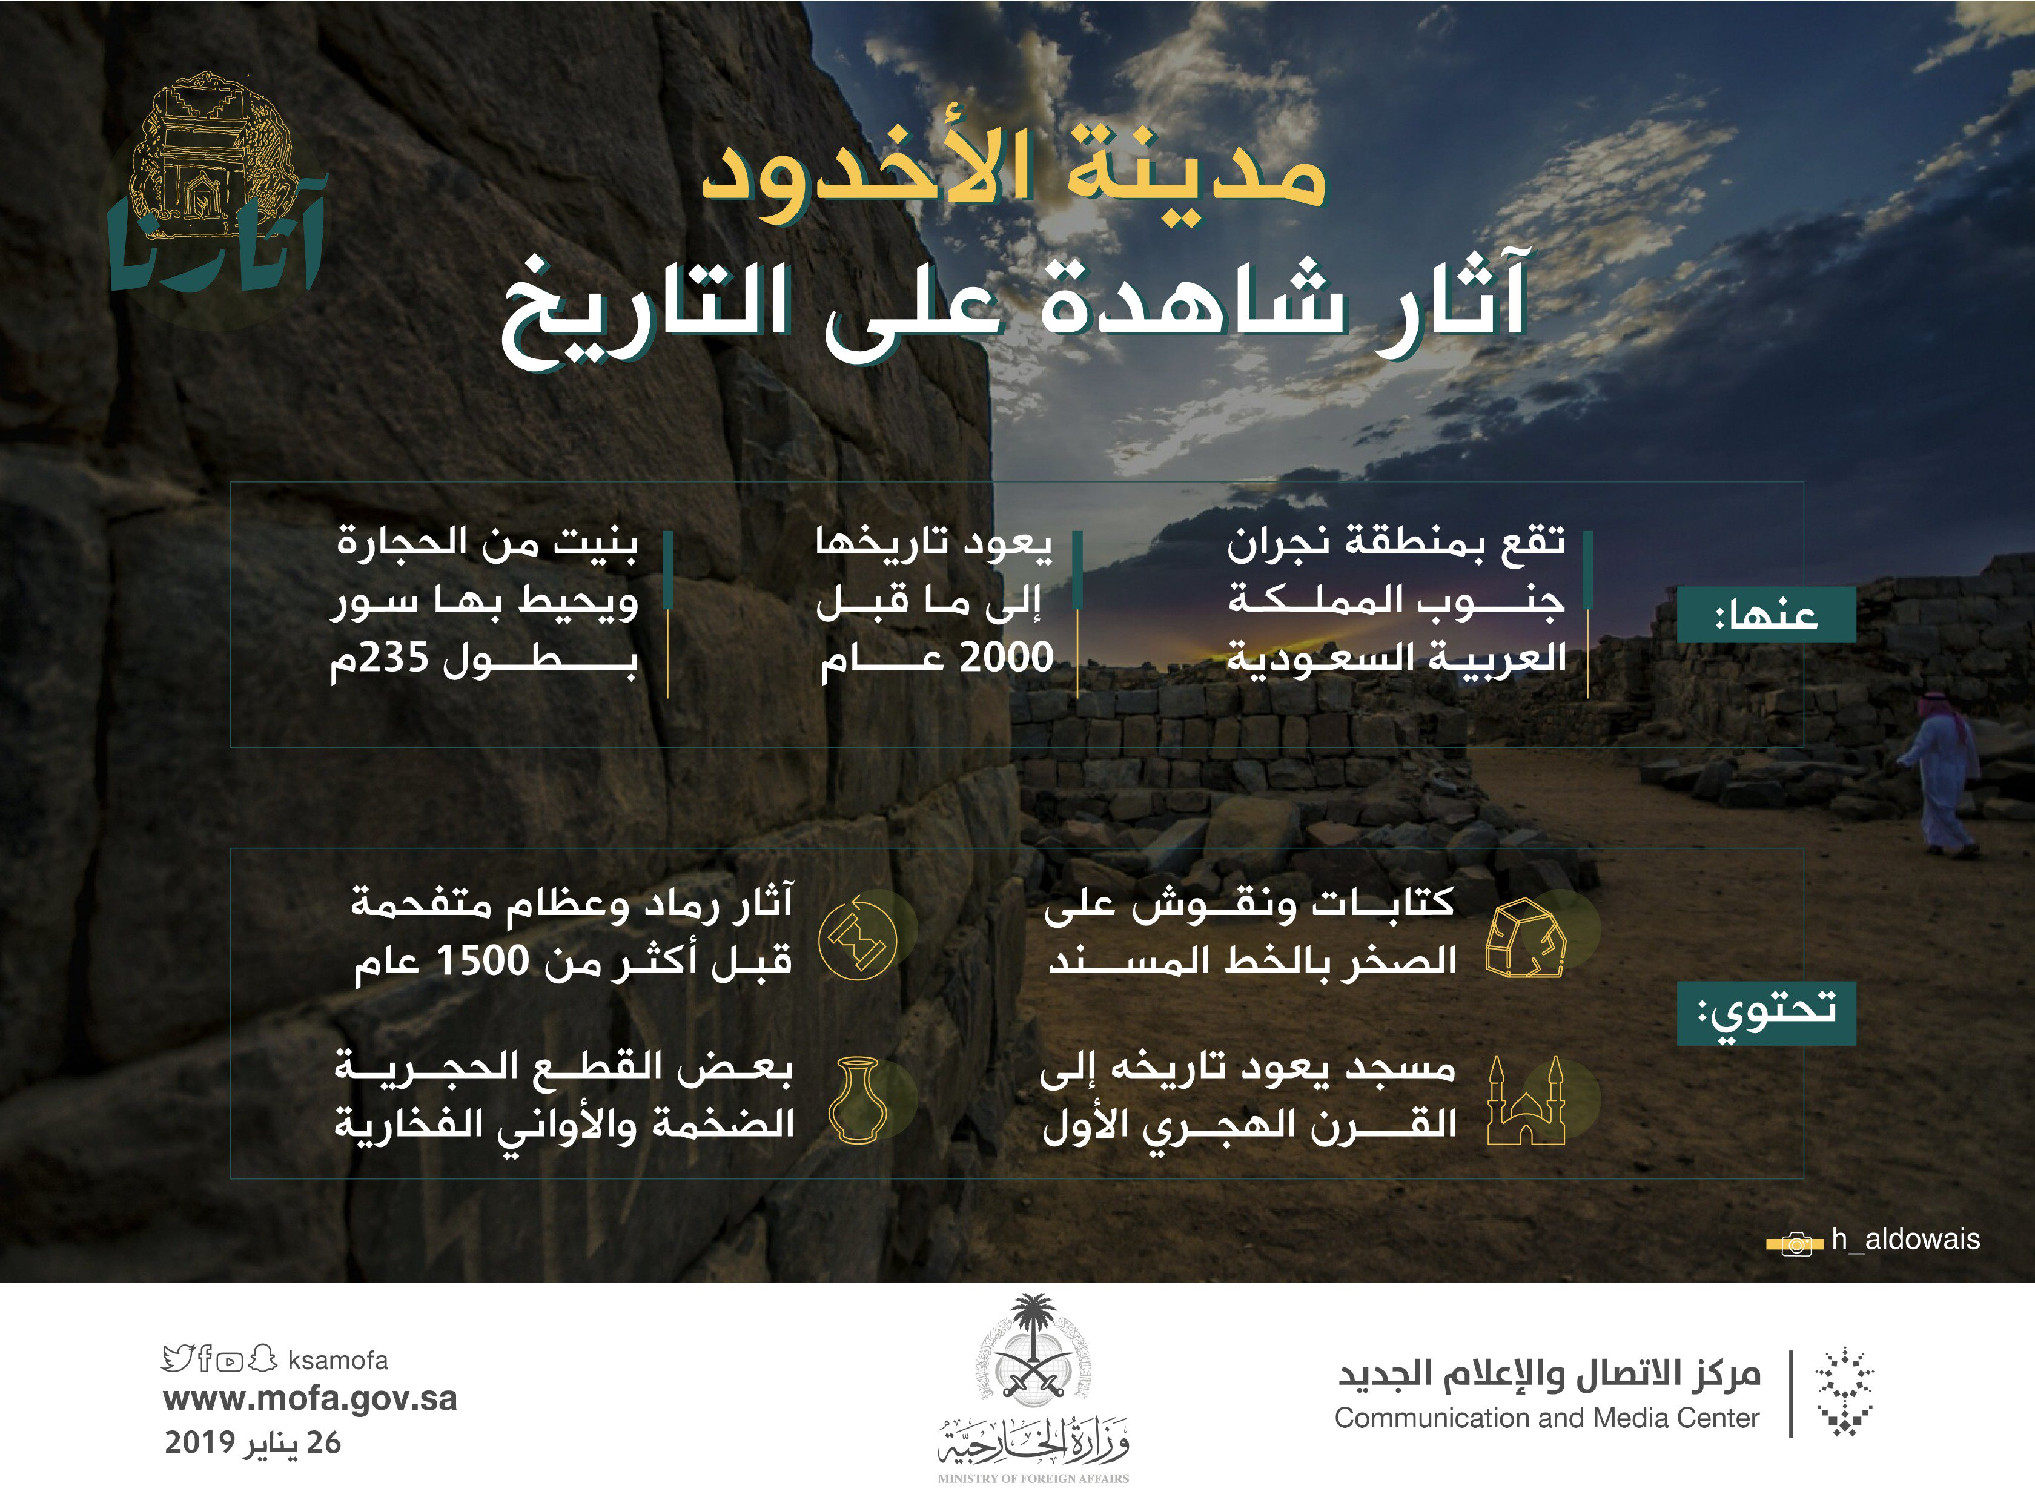
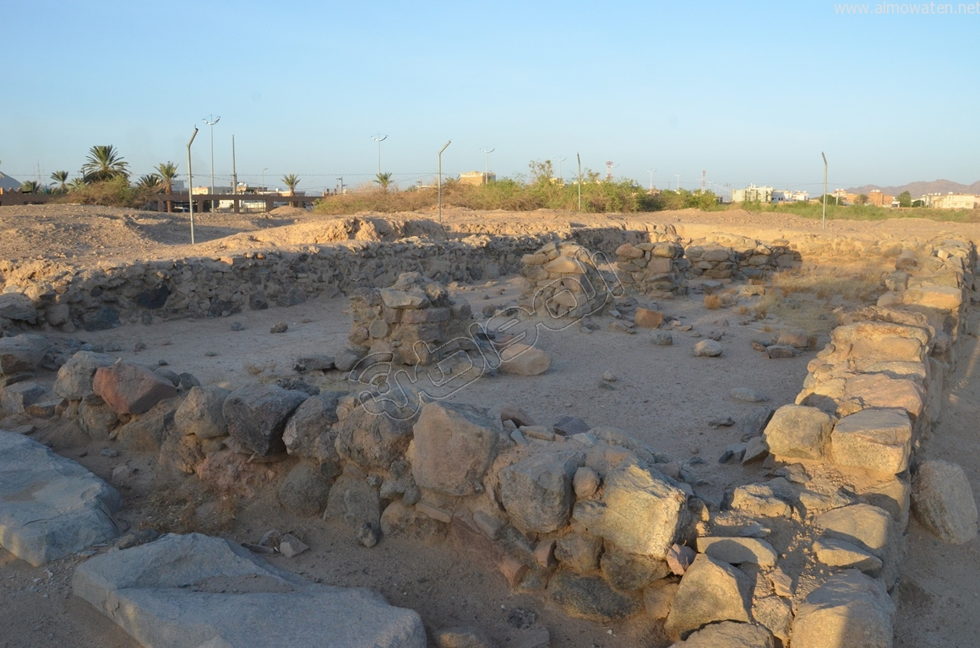
قال تعالى‏:‏ ‏{‏قُتِلَ أَصْحَابُ الأُخْدُودِ، النَّارِ ذَاتِ الْوَقُودِ، إِذْ هُمْ عَلَيْهَا قُعُودٌ، وَهُمْ عَلَى مَا يَفْعَلُونَ بِالْمُؤْمِنِينَ شُهُودٌ‏}
‏ ‏[‏سورة البروج‏:‏ الآيات 4-7‏]‏

Slide 18
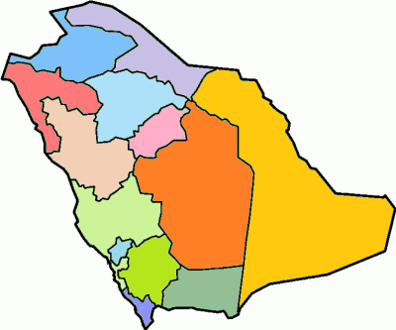

كم عدد المناطق الإدارية
في المملكة العربية السعودية

Slide 19
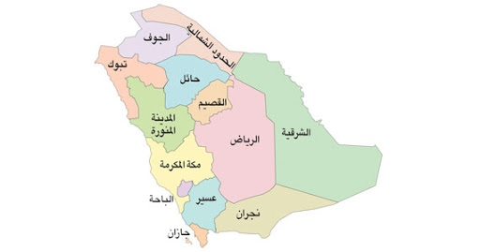
المناطق الإدارية في المملكة العربية السعودية

Slide 20
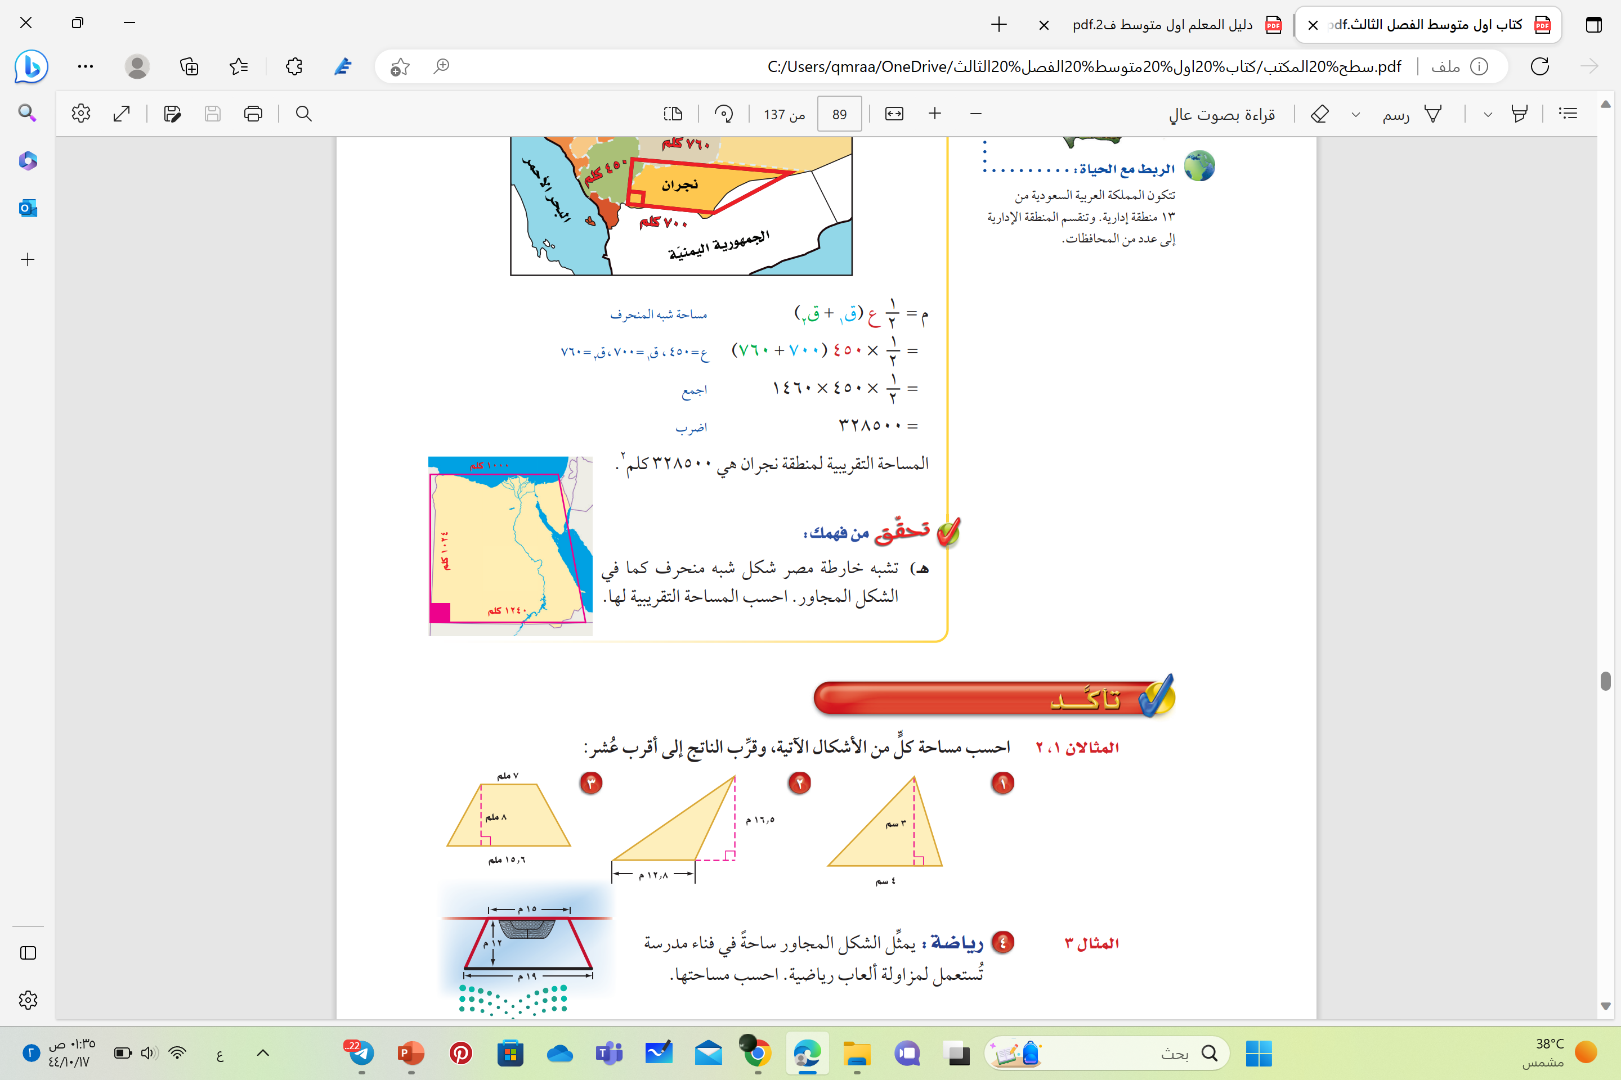
تحقق من فهمك
التعلم الفردي

Slide 21

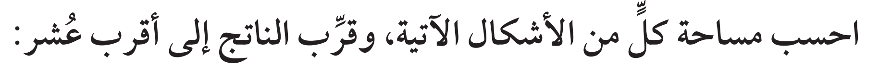
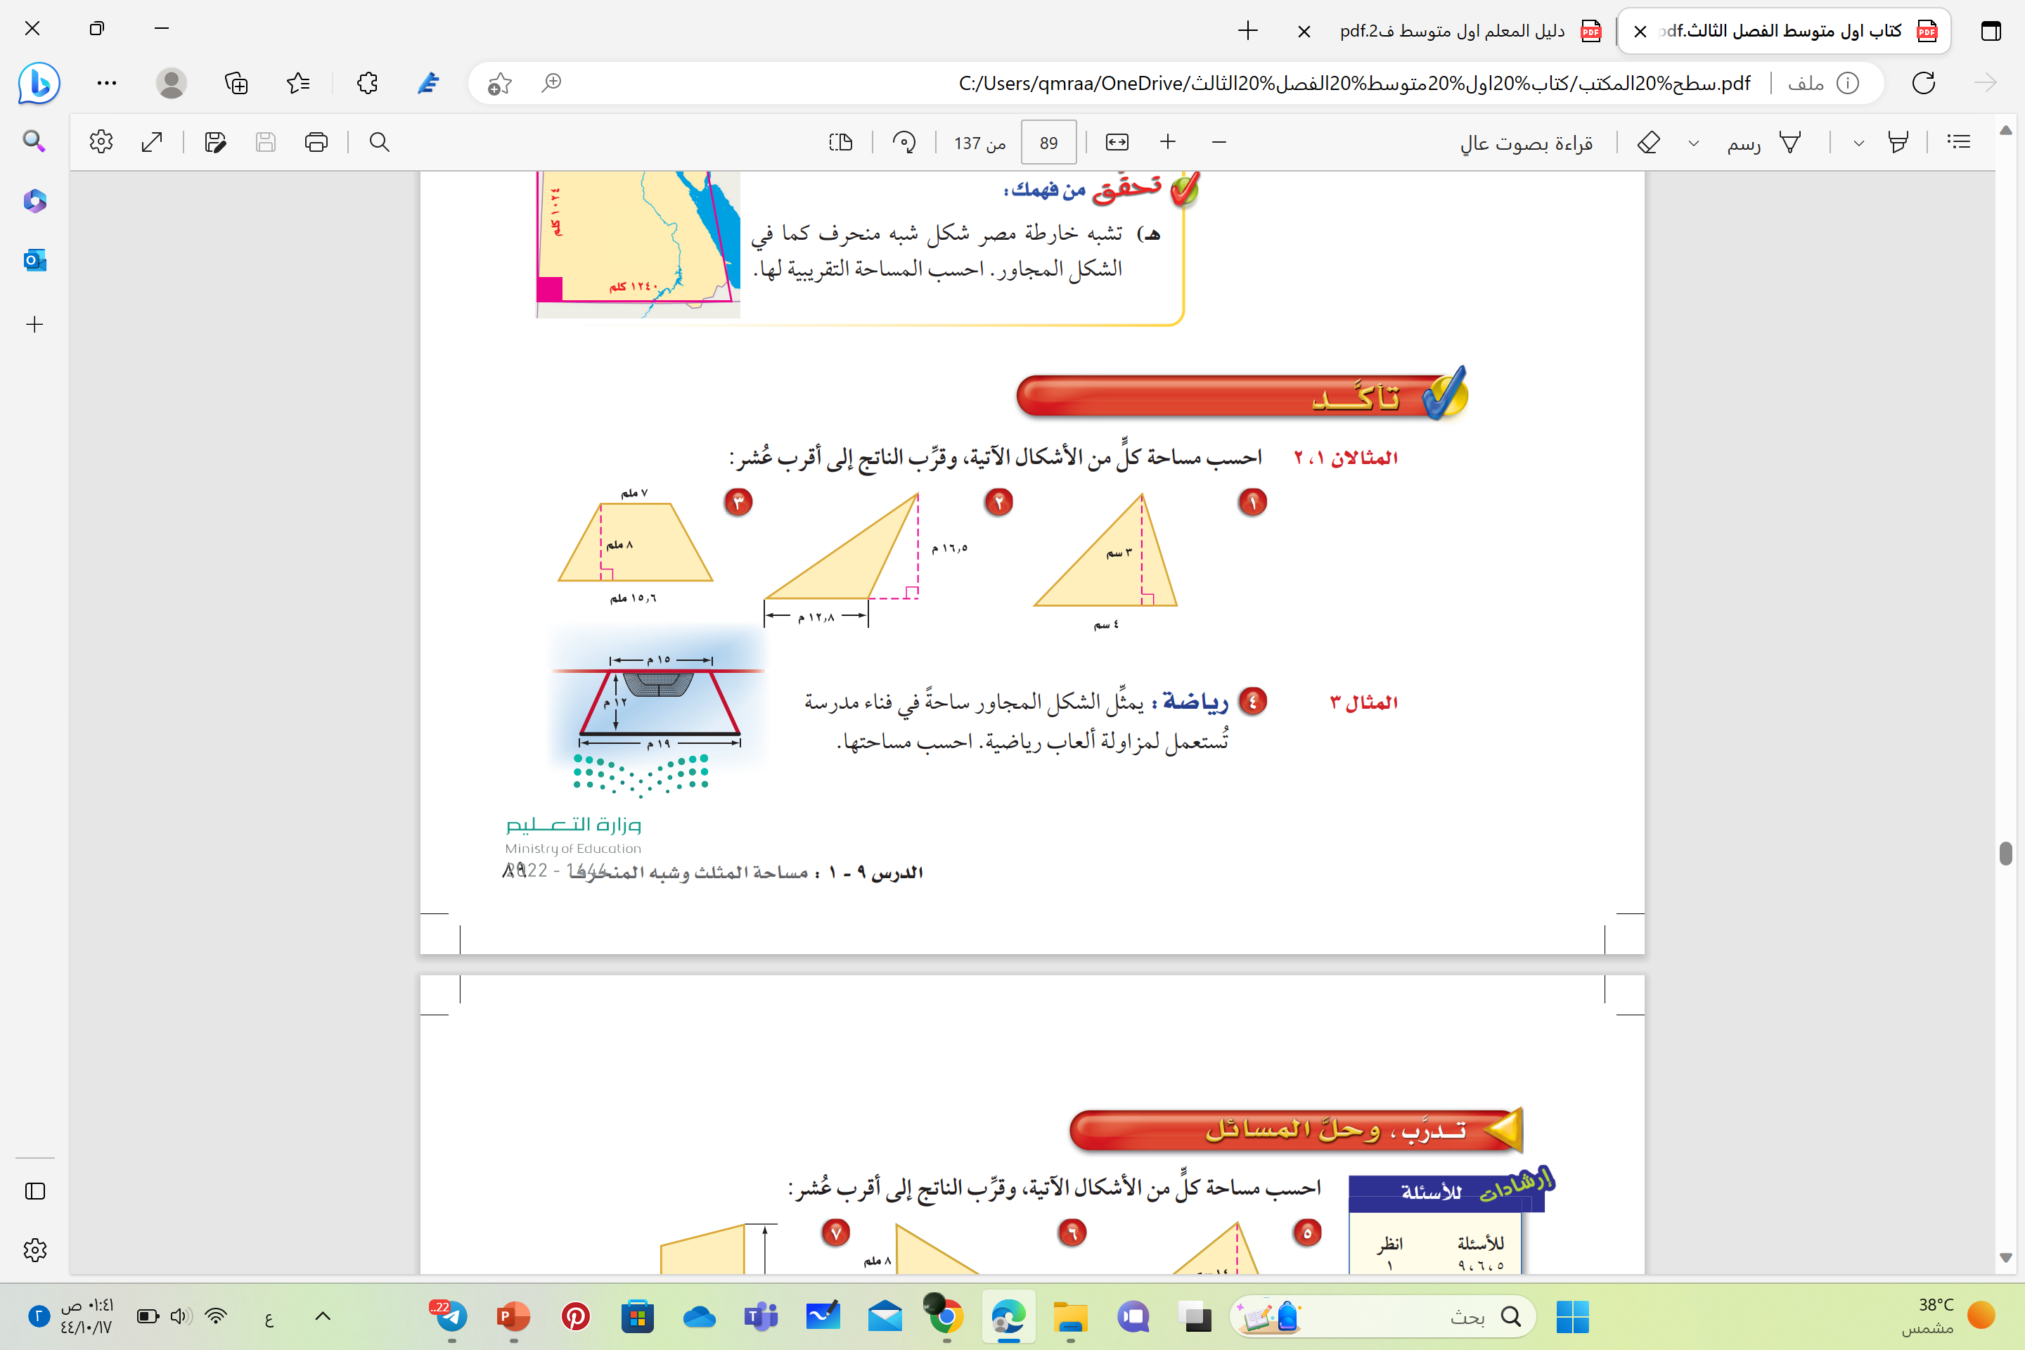
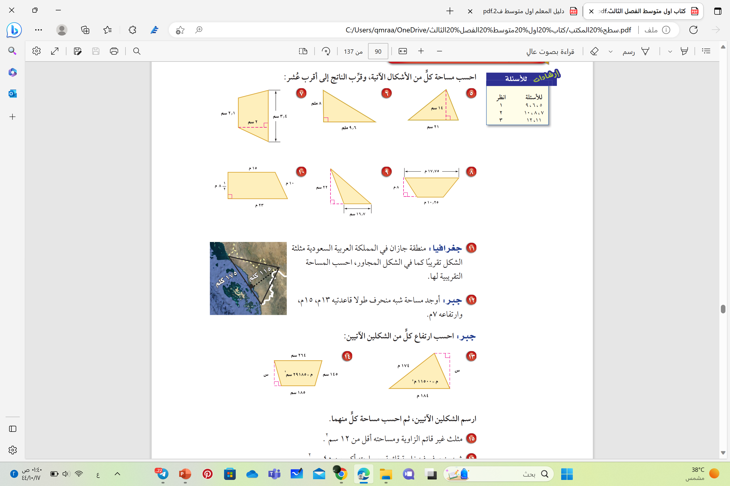
تأكد – تدرب
التعلم التعاوني

Slide 22
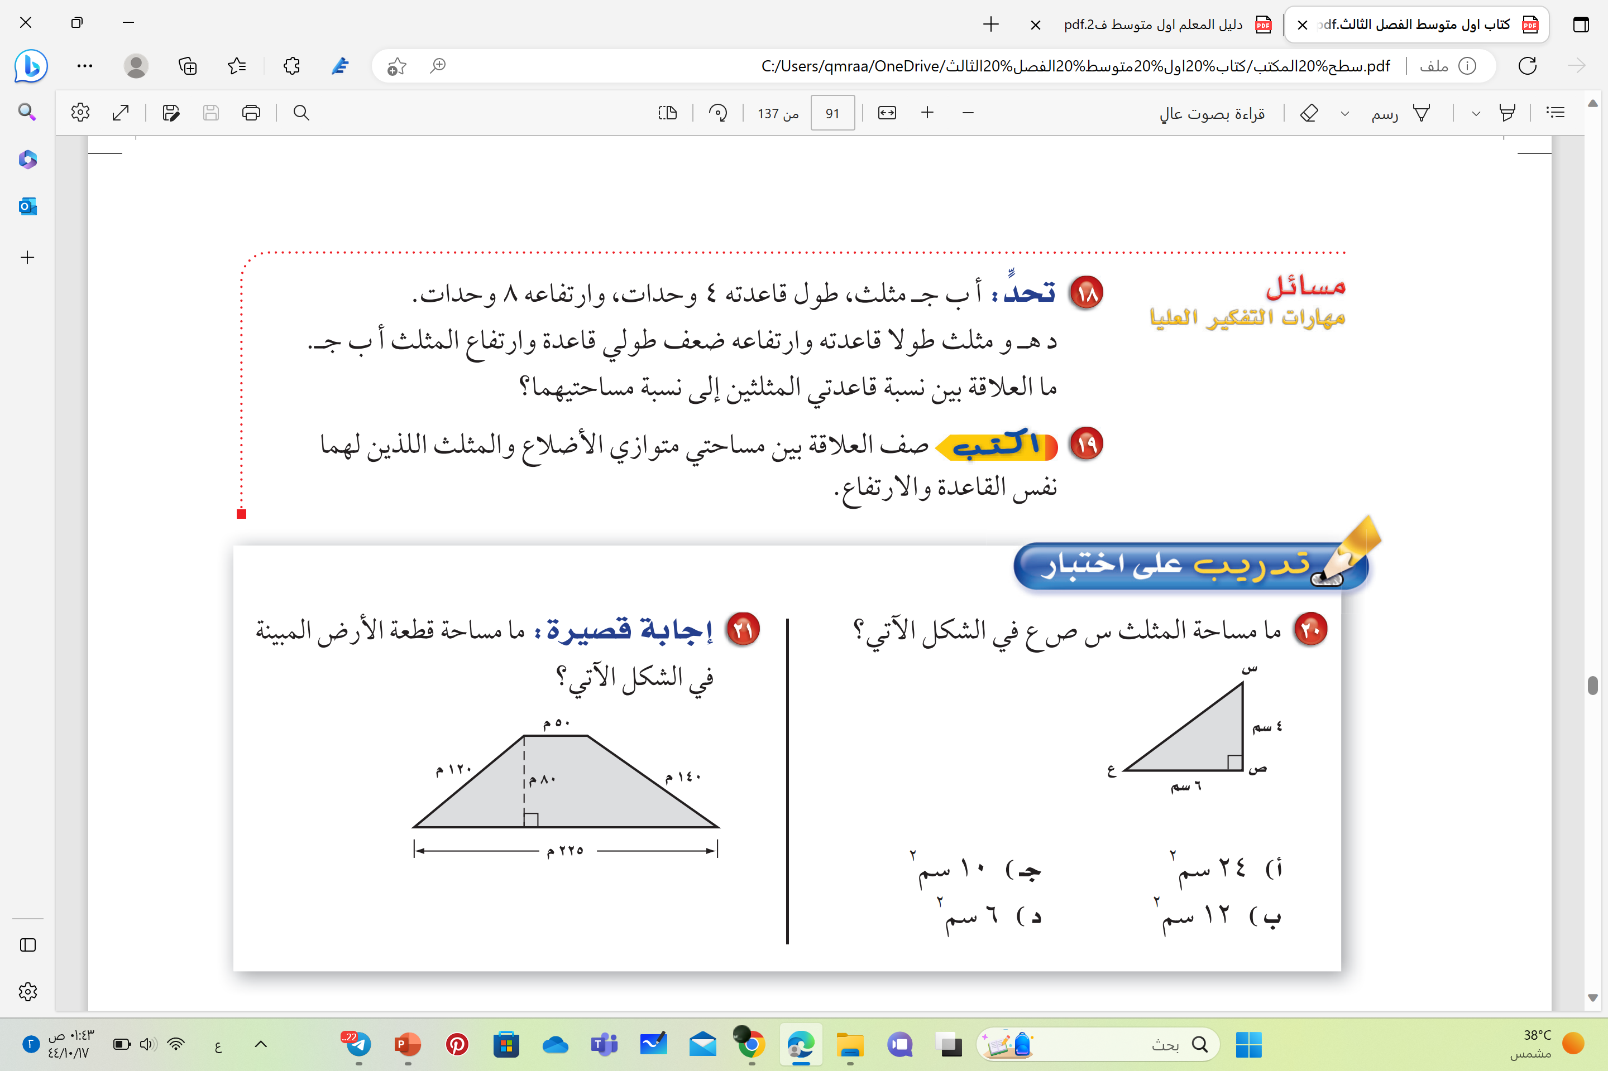
مسائل مهارات التفكير العليا
مساحة المثلث تساوي نصف مساحة متوازي الأضلاع الذي له نفس طول القاعدة والارتفاع .

Slide 24
موقع رفعة التعليمية
الواجب
منصة مدرستي
قناة تيليجرام
أ / فاطمه صالح السبيعي

